Slide 1

TOÁN 3
Toán
Một phần hai. Một phần tư

Slide 2


Slide 3
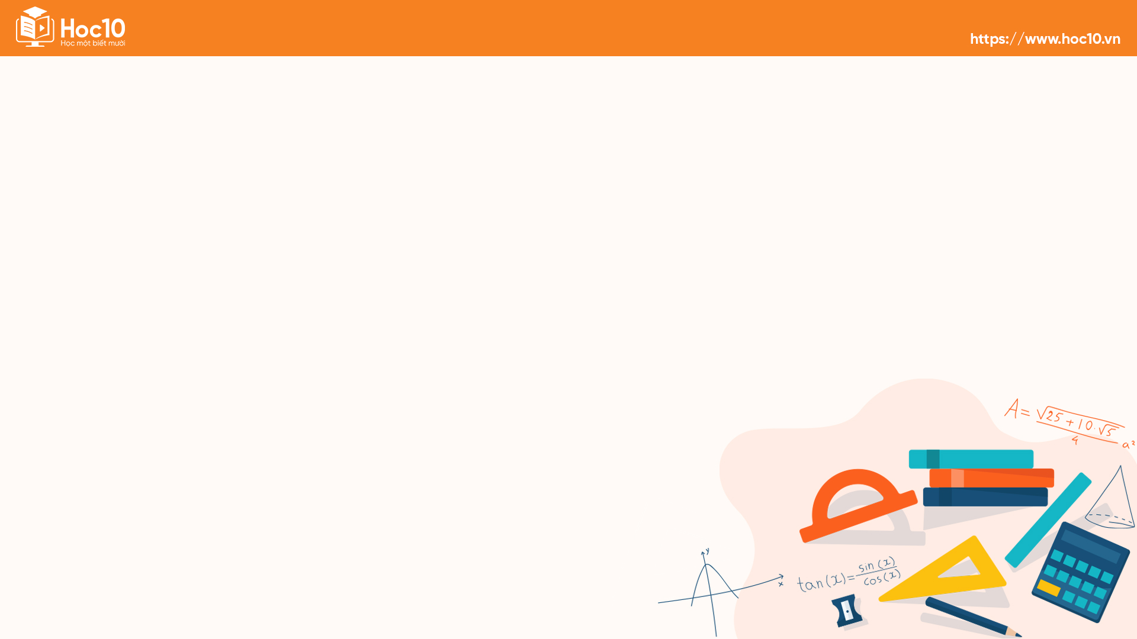
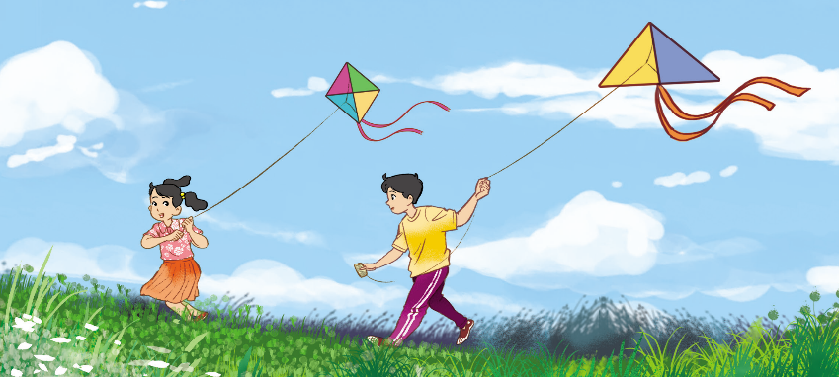
Theo em, hai cánh diều trong bức tranh có gì đặc biệt?

Slide 4

Cánh diều của bạn trai được chia thành hai phần bằng nhau.
Cánh diều của bạn gái được chia thành bốn phần bằng nhau.

Slide 5


Ấn để đến trang sách

Slide 6
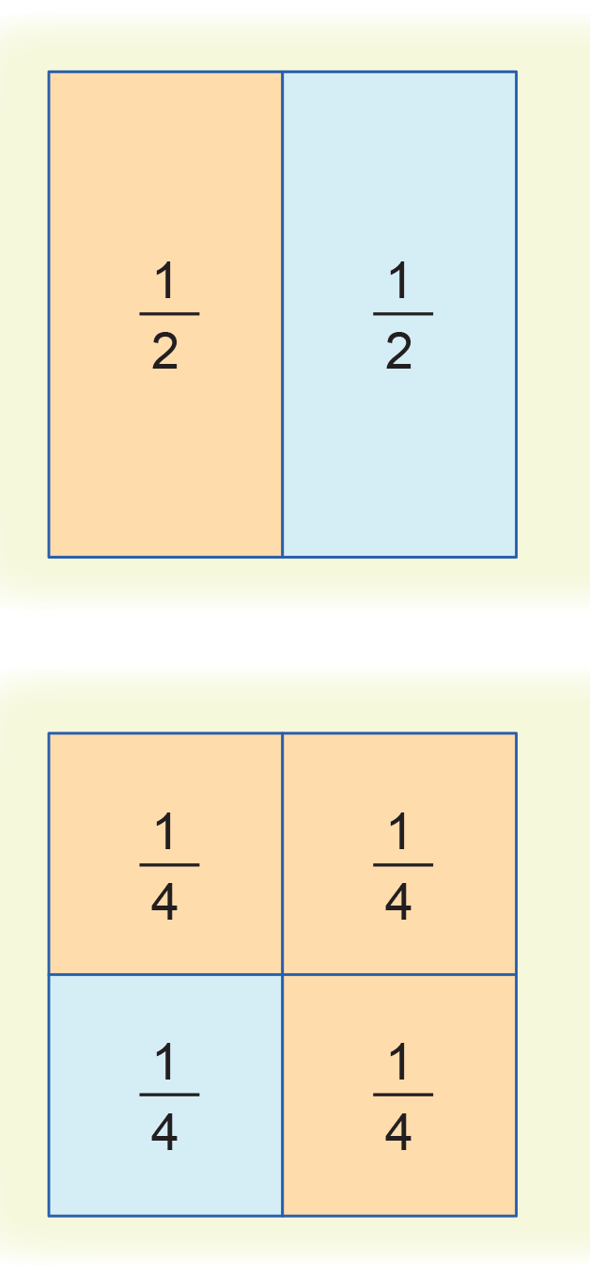
HOẠT ĐỘNG NHÓM ĐÔI
Quan sát hình ảnh và cho biết hình vuông được chia thành mấy phần bằng nhau?

Slide 7
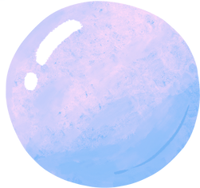
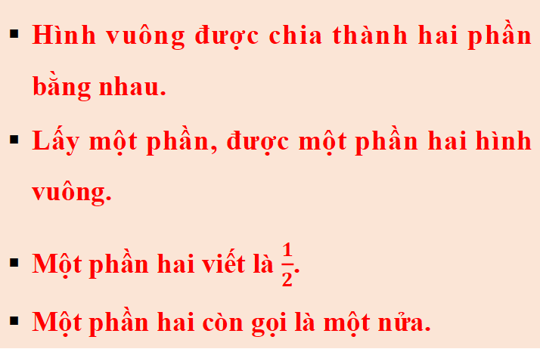
Hình vuông được chia thành hai phần bằng nhau.
Lấy một phần, được một phần hai hình vuông.
Một phần hai viết là $\frac{1}{2}$.
Một phần hai còn gọi là một nửa.

Slide 8
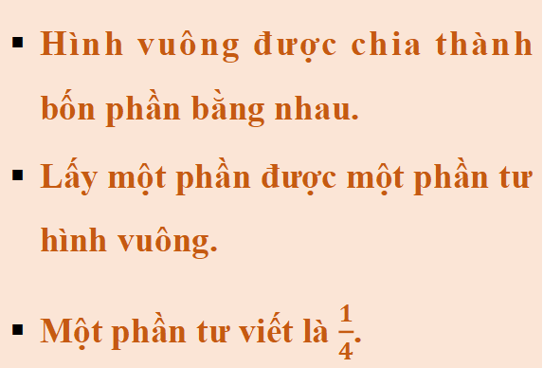
Hình vuông được chia thành bốn phần bằng nhau.
Lấy một phần được một phần tư hình vuông.
Một phần tư viết là $\frac{1}{4}$.

Slide 9


Slide 10
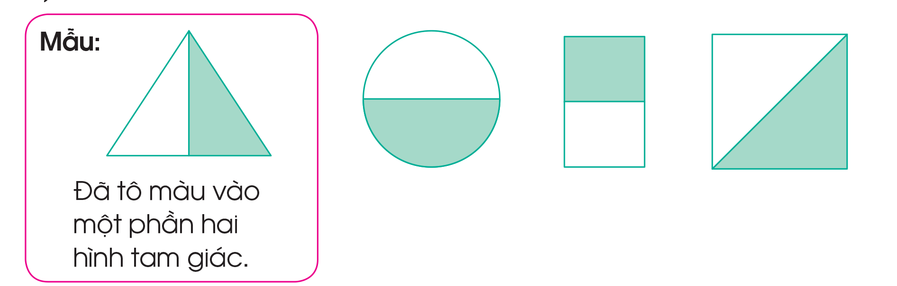
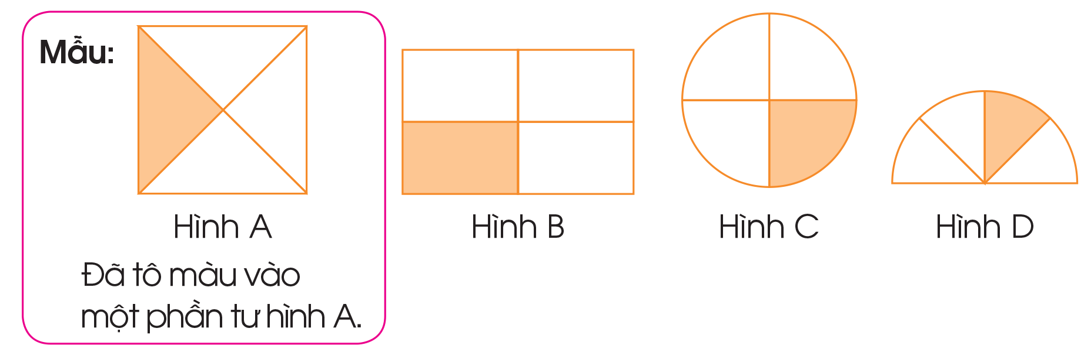
Bài 1: Nói theo mẫu

Slide 11
Bài 1: a)
Đã tô màu vào một phần hai hình tròn.
Đã tô màu vào một phần hai hình chữ nhật.
Đã tô màu vào một phần hai hình vuông.

Slide 12
Bài 1: a)
Đã tô màu vào một phần tư hình chữ nhật.
Đã tô màu vào một phần tư hình tròn.
Đã tô màu vào một phần tư nửa hình tròn.

Slide 13
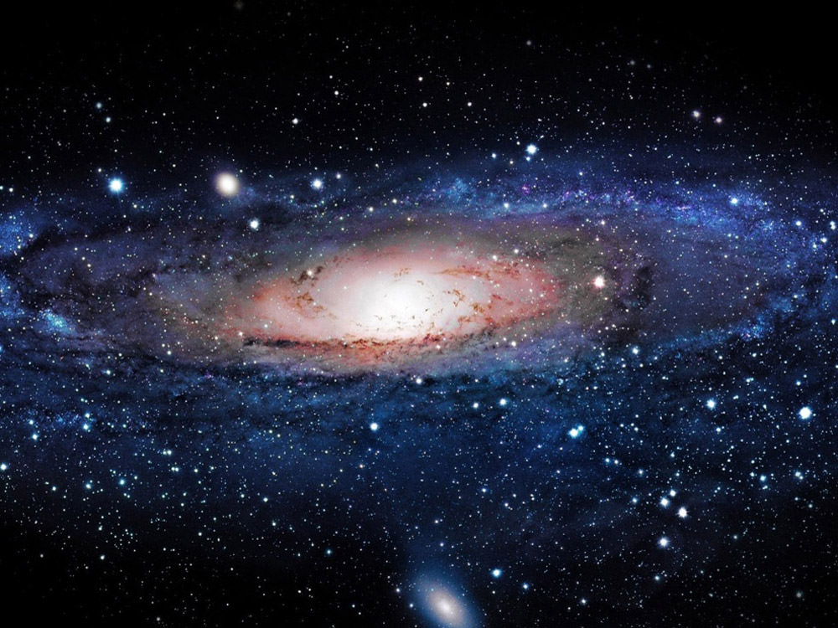

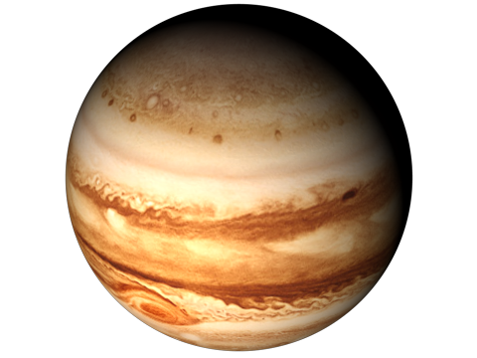
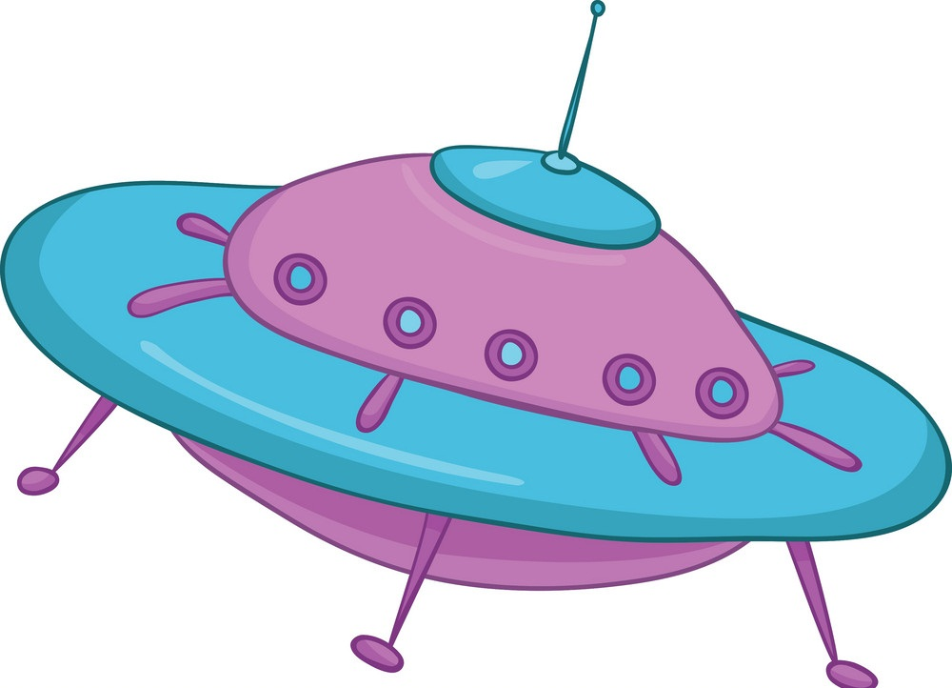
DU HÀNH VŨ TRỤ
BẮT ĐẦU

Slide 14


Sao Mộc
Sao Thủy
Notes:
Hướng dẫn: GV click vào Du thuyền để di chuyển đến hành tinh>>> chọn vào hành tinh để xuất hiện câu hỏi.
Lặp lại các bước trên để đến câu hỏi tiếp theo

Slide 15
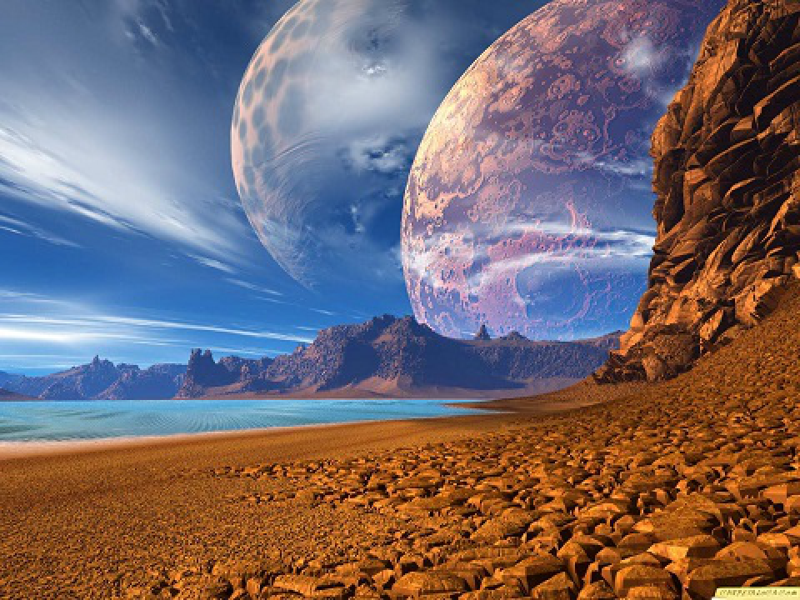
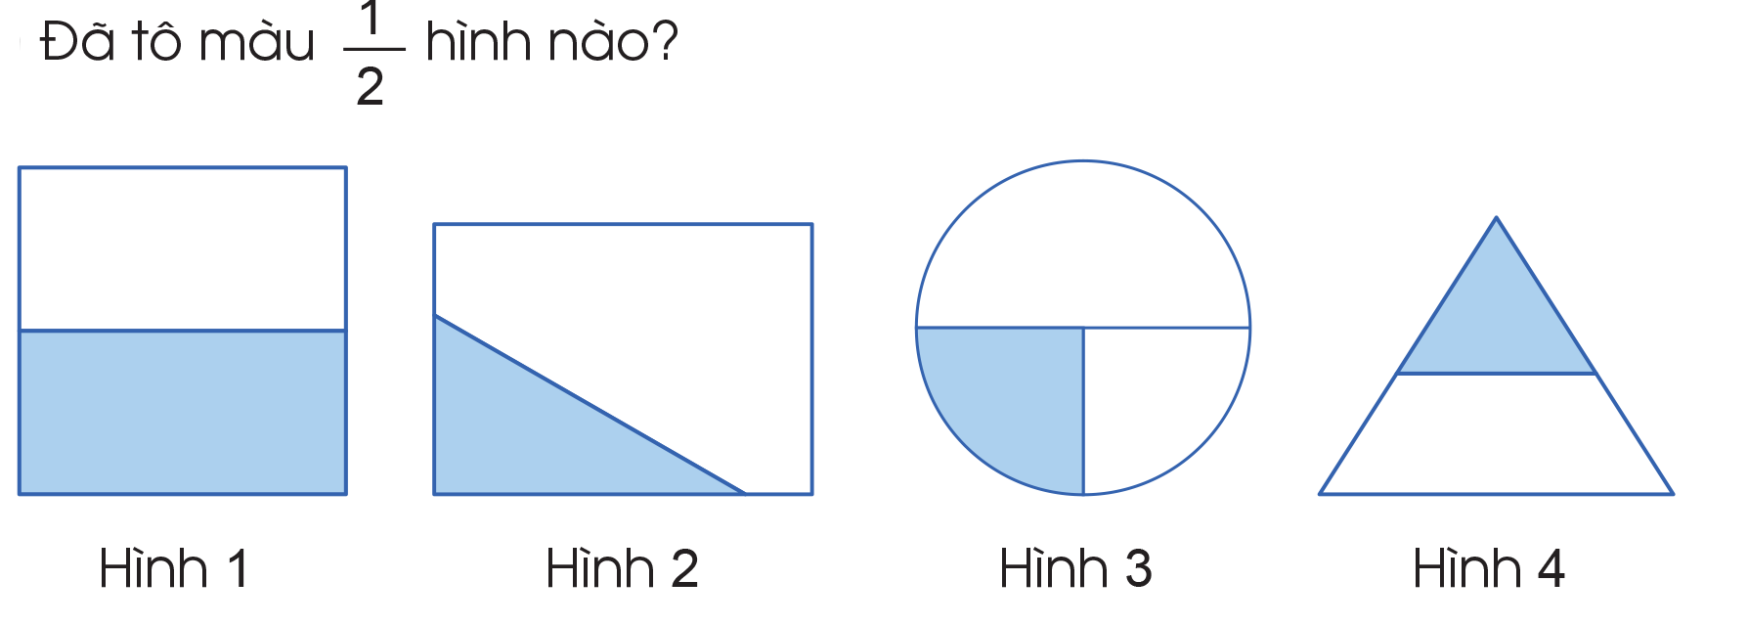


A.Hình 1
B. Hình 2
C. Hình 3
D. Hình 4
Notes:
Hướng dẫn: GV click vào du thuyền để về màn hình chính.

Slide 16
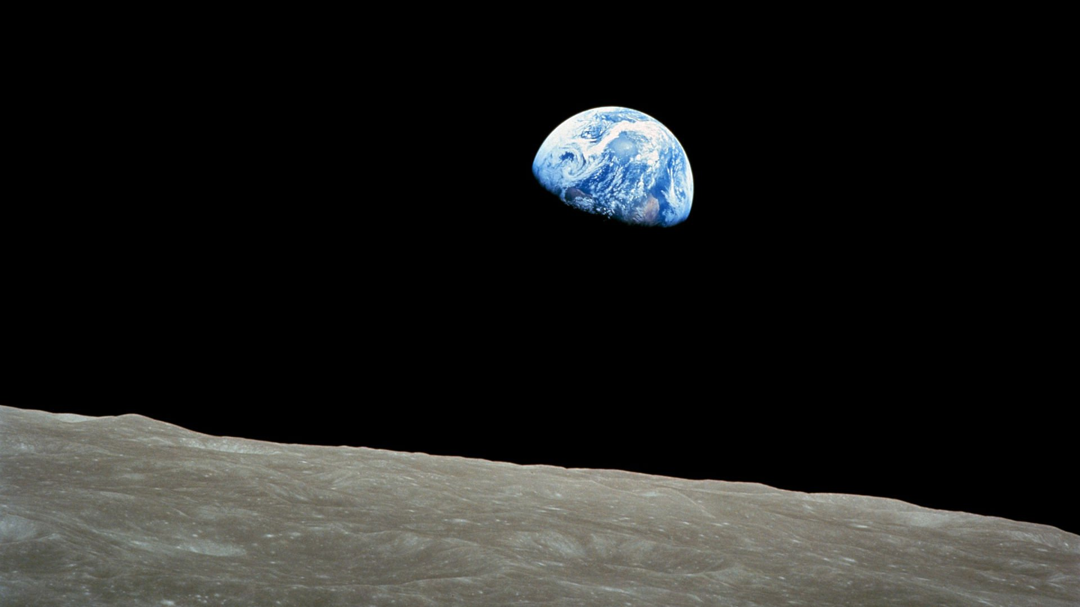
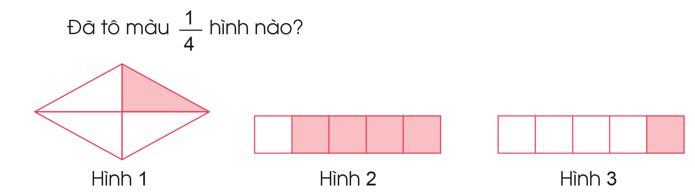


A. Hình 1
B. Hình 2
C. Hình 3
Notes:
Hướng dẫn: GV click vào du thuyền để về màn hình chính.

Slide 17



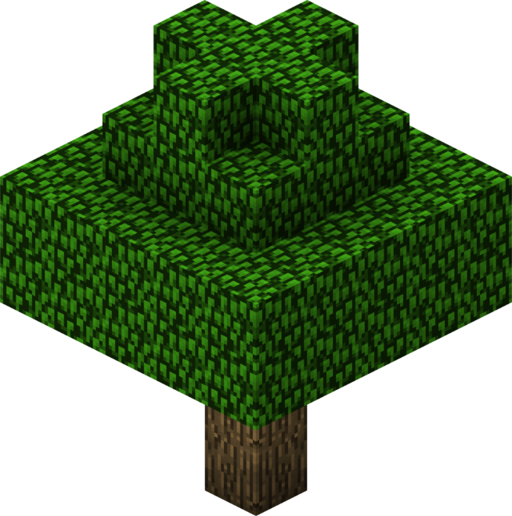
Chào mừng bạn đã đến với hành tinh của chúng mình.

Slide 18
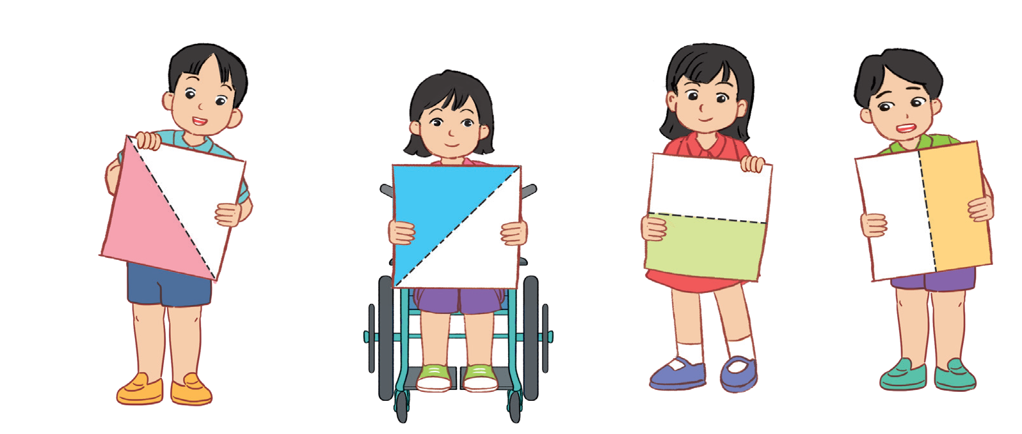
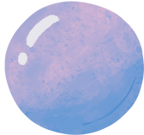
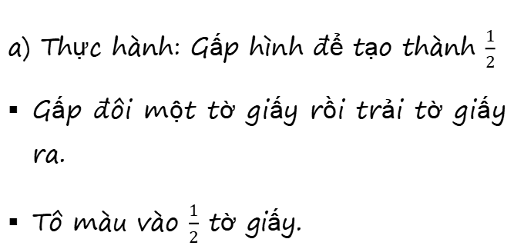
a) Thực hành: Gấp hình để tạo thành $\frac{1}{2}$
Gấp đôi một tờ giấy rồi trải tờ giấy ra.
Tô màu vào $\frac{1}{2}$ tờ giấy.
Bài 3:

Slide 19

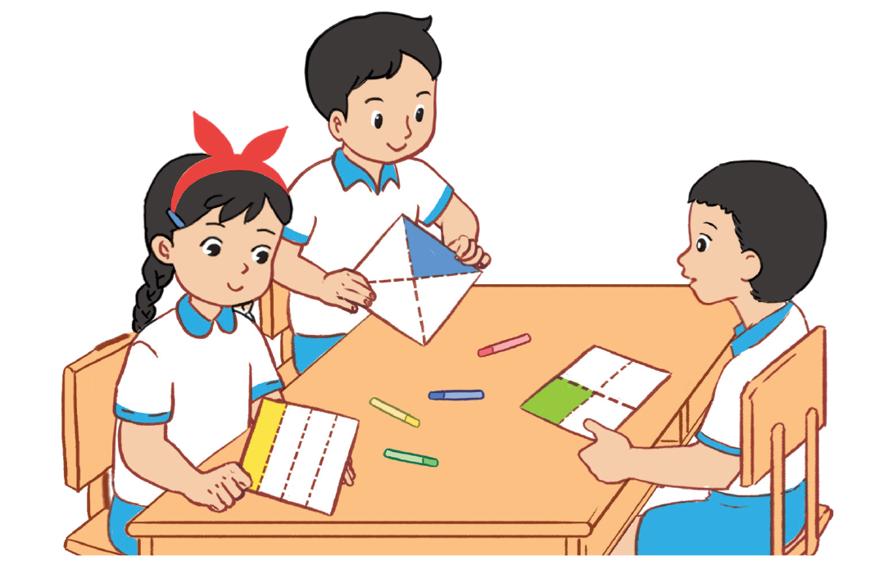
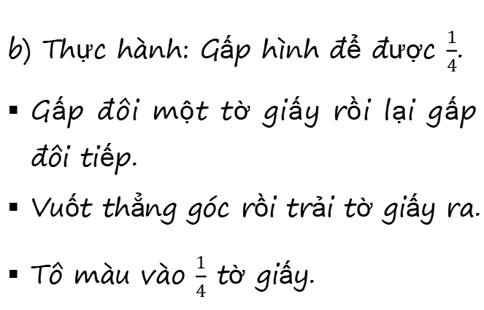
Bài 3:
b) Thực hành: Gấp hình để được $\frac{1}{4}$.
Gấp đôi một tờ giấy rồi lại gấp đôi tiếp.
Vuốt thẳng góc rồi trải tờ giấy ra.
Tô màu vào $\frac{1}{4}$ tờ giấy.

Slide 20

Ấn để đến trang sách

Slide 21
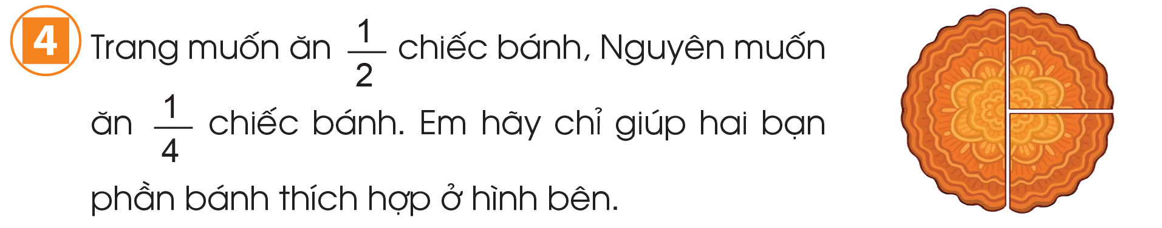
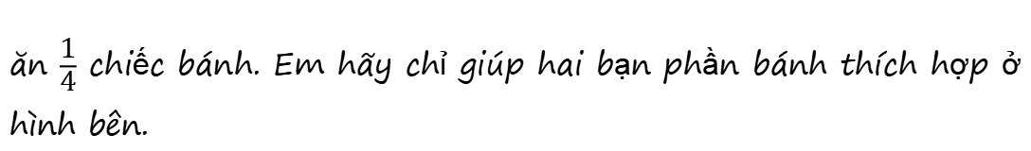
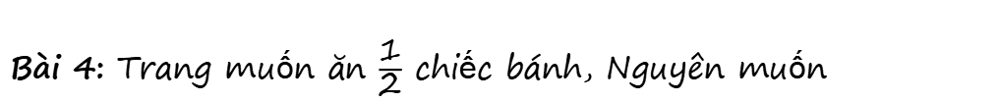
Bài 4: Trang muốn ăn $\frac{\text{1}}{\text{2}}$ chiếc bánh, Nguyên muốn
ăn $\frac{\text{1}}{\text{4}}$ chiếc bánh. Em hãy chỉ giúp hai bạn phần bánh thích hợp ở hình bên.

Slide 22
Để có thể làm tốt các bài tập trên, em nhắn bạn điều gì?
Qua bài học này, các em biết thêm được điều gì?

Slide 23


VẬN DỤNG Ở NHÀ
Lấy giấy hình vuông, gấp giấy và tô màu để biểu thị “một phần hai”, “một phần tư” và đọc cho người nhà nghe hình vẽ biểu thị điều gì?
Hướng dẫn mọi người cách gấp giấy.
Tìm hình ảnh và đồ vật trực quan biểu thị “một phần hai”, “một phần tư”.
Chuẩn bị 3 – 4 tờ giấy hình vuông để tiết sau thực hành gấp giấy.

Slide 24


